Slide 1
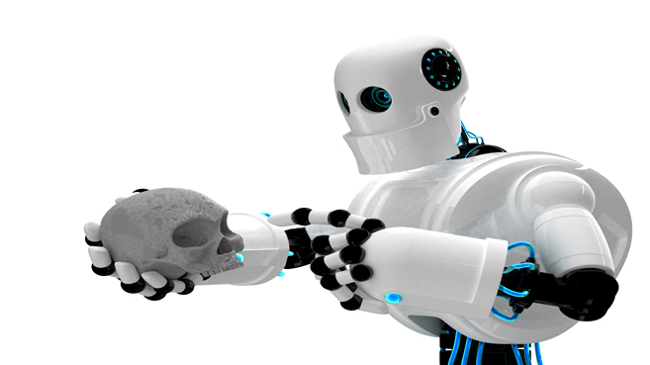
СИСТЕМЫ ТАКТИЛЬНОГО ТИПА
Информационные системы в мехатронике и робототехнике

Slide 2
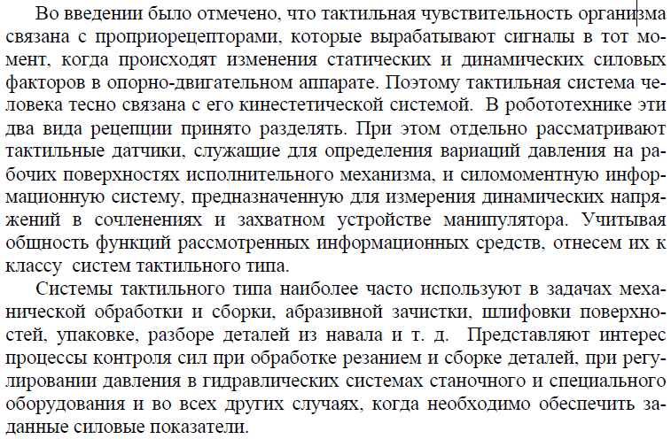
СИСТЕМЫ ТАКТИЛЬНОГО ТИПА
Информационные системы в мехатронике и робототехнике

Slide 3
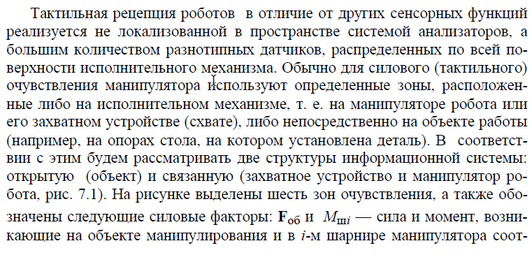
СИСТЕМЫ ТАКТИЛЬНОГО ТИПА
Информационные системы в мехатронике и робототехнике

Slide 4
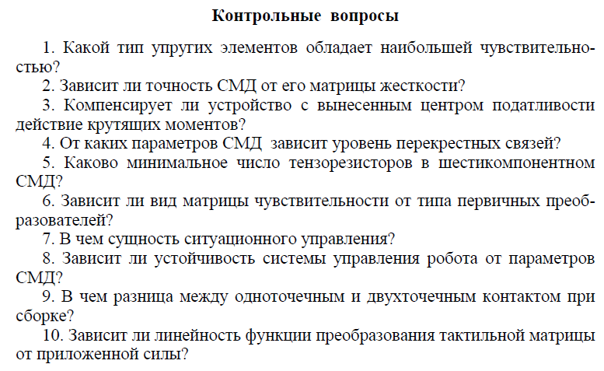
СИСТЕМЫ ТАКТИЛЬНОГО ТИПА
Информационные системы в мехатронике и робототехнике

Slide 5
СИСТЕМЫ ТАКТИЛЬНОГО ТИПА
В основу ее работы положен эффект изменения под нагрузкой электрического сопротивления какого-либо эластичного материала, в качестве которого может быть использован, например, каучук, по всей массе которого в процессе изготовления распределены микрочастицы вещества, проводящего электрический ток. Под действием внешней силы каучук прогибается, замыкая электрический контакт с электродами поперечных рядов, а затем деформируется, в результате чего проводящие ток частицы сближаются и начинают контактировать друг с другом, увеличивая количество возможных путей для протекания электрического тока, подводимого с помощью металлических электродов.
Таким образом, тактильные элементы, чувствительные к прикосновению и давлению со стороны постороннего предмета, локализуются в области пересечения продольных и поперечных электродов, а их общее количество равно произведению числа столбцов на число строк тактильной матрицы. В результате формируется тактильный образ, являющийся как бы слепком данной детали, преобразованным в форму электрических сигналов и записанным в память микроЭВМ робота.
Информационные системы в мехатронике и робототехнике

Slide 6
СИСТЕМЫ ТАКТИЛЬНОГО ТИПА
Анализируя полученный тактильный образ, можно оценить, совпадает ли он с одним из эталонов, занесенных в память ЭВМ в процессе обучения робота распознаванию деталей, и, если совпадает, определить положение его характерных точек и ориентацию, например, осей инерции по отношению к осям матрицы.
Тактильные системы очувствления пока не получили широкого распространения в робототехнике. Это связано со спецификой их применения, заключающейся в необходимости непосредственного контакта с деталями, имеющими заусенцы, которые могут быть также нагреты до высокой температуры.
Силомоментные системы очувствления – это сенсорные устройства, обеспечивающие изменение компонент вектора силы и вектора момента сил, развиваемых роботом в процессе взаимодействия с изделием в проекции на некоторую систему координат.
Информационные системы в мехатронике и робототехнике

Slide 7
СИСТЕМЫ ТАКТИЛЬНОГО ТИПА
Система силомоментного очувствления состоит из механической части, представляющей собой совокупность упругих элементов с размещенными на них тензопреобразователями, формирующими электрический сигнал, пропорциональный деформации упругого элемента, усилительных и коммутирующих устройств и устройства для вычисления величин проекции вектора силы и вектора момента силы (рис.). В качестве вычислительного устройства используется либо специальный микропроцессор, встроенный в силомоментную систему, либо микроЭВМ управляющего устройства робота.
Информационные системы в мехатронике и робототехнике

Slide 8
Схема силомоментного датчика
СИСТЕМЫ ТАКТИЛЬНОГО ТИПА
Информационные системы в мехатронике и робототехнике

Slide 9
СИСТЕМЫ ТАКТИЛЬНОГО ТИПА
Аналоговая часть силомоментной системы, формирующая совокупность электрических сигналов, величина которых пропорциональна деформациям конструкции, возникающей вследствие сложного силового нагружения, сопрягается с цифровым вычислительным устройством с помощью аналого-цифрового преобразователя. Наиболее часто датчики силомоментного очувствления устанавливаются между последним звеном робота и его захватным устройством. В этом случае компоненты силового вектора измеряются в проекции на связанную с захватом систему координат.
Информационные системы в мехатронике и робототехнике

